Slide 1
Sistema de Telemetría y Automatización
Monitoreo y Control Remoto en Infraestructura de Riego
Noviembre, 2025
Proyecto de Título
Gonzalo Scolari
Xavier Barrera
Dragustin Fernández
Notes:
Sistema de Telemetría y Automatización para Monitoreo y Control Remoto en Infraestructura de Riego

Slide 2
Introducción
Definición del Cliente
Identificación del Problema
Solución Propuesta
Objetivos del proyecto
Planificación del proyecto
Diseño de la Solución
Tecnologías de la solución
Indicadores de Desempeño
Conclusiones
CONTENIDO
Notes:
Nuestra presentación cubrirá las secciones principales:

Slide 3
INTRODUCCIÓN
Sistema de Telemetría y Automatización

Slide 4
INTRODUCCIÓN
Sistema de Telemetría y Automatización
El proyecto desarrolla un sistema de telemetría para la gestión automatizada de recursos hídricos en canales de riego rurales. Esta solución tecnológica actualiza el modelo tradicional de gestión manual hacia un sistema automatizado, transparente y eficiente mediante la integración de tecnologías de comunicación 4G, sensores industriales y plataformas de control remoto.
Telemetria: Monitoreo remoto de caudales y control de compuertas mediante comunicación 4G/LTE en zonas rurales.
Automatización: Control automatizado de flujos, medición continua y gestión remota que reduce la dependencia de intervención manual.
Notes:
El proyecto desarrolla un sistema de telemetría para automatizar la gestión de recursos hídricos en 30 estaciones de riego distribuidas en 50 kilómetros cuadrados de canales.
Utilizando tecnología 4G/LTE, sensores industriales y una plataforma web desarrollada con React y Node.js,
transformamos la operación manual hacia un modelo digital.

Slide 5
DEFINICIÓN DEL CLIENTE
Sistema de Telemetría y Automatización

Slide 6
Definición del Cliente
OUA Organización de Usuarios de Agua
OUA
Organización de Usuarios de Agua.
Características
Ubicación
Nombre del
Cliente
Operaciones
del cliente
Zonas rurales, Región del Maule, Chile
Necesidades
Gestión y distribución de recursos hídricos para riego agrícola.
Notes:
"Nuestro cliente es una Organización de Usuarios de Agua, OUA, ubicada en zonas rurales de la Región del Maule, Chile. Su operación principal es la gestión y distribución de recursos hídricos para riego agrícola.
Las necesidades identificadas incluyen:
monitoreo en tiempo real del caudal de agua,
control remoto de compuertas desde ubicaciones centrales,
automatización de registros para cumplimiento normativo DGA,
y reducción de costos operativos eliminando traslados innecesarios a campo."

Slide 7
IDENTIFICACIÓN DEL PROBLEMA
Sistema de Telemetría y Automatización

Slide 8




Identificación del Problema
Requerimientos Identificados
Requerimiento Central
Requerimiento Operacional
Requerimiento Técnico
Requerimiento de Escalabilidad
Falta de sistema automatizado
Gestión moderna y transparente
Capacidades del sistema
Crecimiento futuro
Falta de un sistema de monitoreo y control automatizado para la gestión de recursos hídricos en canales de riego rurales, que permita registrar, controlar y reportar el uso del agua de manera remota y confiable.
Necesidad operacional del sector agrícola de modernizar la gestión hídrica mediante tecnología que proporcione trazabilidad completa, transparencia en entregas de agua y cumplimiento regulatorio ante DGA.
Sistema 4G con sensores análogos, finales de carrera y control de relés para monitoreo de caudales, control remoto de compuertas, interfaz web multi-usuario, almacenamiento de datos históricos y reportes automáticos a DGA.
Sistema escalable que inicie con 30 estaciones para un cliente y permita incorporar múltiples clientes con nuevas estaciones, ya sean de la misma organización o diferentes, garantizando entrega completa y lista para implementar.
Notes:
El problema actual se centra en tres áreas críticas:
Primero, operación manual ineficiente: Los operadores deben desplazarse físicamente hasta 2 horas para abrir o cerrar compuertas, con un tiempo promedio de 45 minutos por maniobra. Esto genera costos de combustible de 10 a 12 millones anuales.
Segundo, falta de trazabilidad: Los registros en papel son vulnerables a pérdida, manipulación o deterioro, dificultando la resolución de reclamos que toman de 2 a 3 semanas.
Tercero, conflictos entre usuarios: Sin datos objetivos, surgen disputas frecuentes sobre distribución inequitativa de agua, afectando la operación y relaciones entre agricultores.

Slide 9
SOLUCIÓN PROPUESTA
Sistema de Telemetría y Automatización

Slide 10




Solución Propuesta
Subtitulo
Infraestructura de Campo
Plataforma Web Responsiva
Conectividad 4G Industrial
Seguridad Integral
Sensores y equipamiento industrial
Backend y frontend integrados
Transmisión de datos remota
Protección y cumplimiento normativo
Estaciones con sensores análogos de precisión, finales de carrera magnéticos, relés de estado sólido, módems 4G/LTE industriales, microcontroladores ARM y alimentación solar autónoma en gabinetes IP67.
Aplicación web con arquitectura cliente-servidor usando Node.js (backend), React.js (frontend), PostgreSQL (datos relacionales), InfluxDB (series temporales) y WebSocket para actualizaciones en tiempo real.
Red de comunicaciones 4G/LTE con protocolos MQTT optimizados, VPN segura, failover entre operadores, transmisión cada 5 minutos en operación normal y cada 1 segundo durante maniobras remotas.
Cifrado, autenticación, control de acceso con 3 niveles de usuario, almacenamiento de datos históricos por 7 años, reportes automáticos a DGA y sistema de alertas ante irregularidades.
Notes:
Nuestra solución implementa un ecosistema tecnológico completo de tres capas:
En campo, estaciones autónomas con sensores industriales, microcontroladores ARM, comunicación 4G/LTE y alimentación solar.
En el backend, servidor Node.js con arquitectura MVC, broker MQTT para IoT, y base de datos híbrida: PostgreSQL para datos relacionales e InfluxDB para series temporales.
En el frontend, aplicación web React con Material-UI, dashboard en tiempo real con WebSocket, y control remoto de compuertas con confirmación mediante finales de carrera.

Slide 11
OBJETIVOS DEL PROYECTO
Sistema de Telemetría y Automatización

Slide 12

Objetivos del Proyecto
Objetivo General
Desarrollar un sistema integral de telemetría automatizado basado en comunicaciones 4G/LTE para la gestión remota de recursos hídricos en estaciones de canales de riego, que permita:
Monitoreo continuo de caudales mediante sensores análogos
Control remoto bidireccional de compuertas
Trazabilidad completa de entregas de agua
Notes:
El objetivo general del proyecto es desarrollar e implementar un sistema integral de telemetría automatizado basado en comunicaciones 4G/LTE, sensores industriales y plataformas web responsivas, para transformar la gestión manual de recursos hídricos de la OUA hacia un modelo digital.
Buscamos mejorar la eficiencia operativa en un 70%, eliminar el 90% de conflictos mediante evidencia objetiva, y reducir costos operativos entre 8 a 10 millones de pesos anuales, todo esto en un plazo de 8 a 10 meses de implementación.

Slide 13
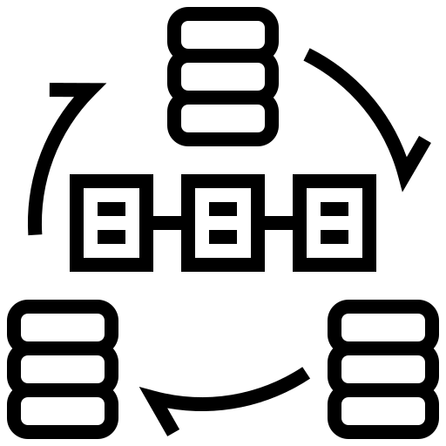



Objetivos del Proyecto
Objetivos específicos
Adquisición y Transmisión
de Datos
Plataforma Web de Monitoreo
y Control
Seguridad Integral
del Sistema
Capacitación y Transferencia
Tecnológica
Infraestructura de hardware y software
Interfaz responsiva y control remoto
Protección y cumplimiento normativo
Adopción y sostenibilidad
Desarrollar infraestructura de software para adquisición, procesamiento y transmisión de datos desde estaciones remotas
Implementar aplicación web que permita visualización en tiempo real, control remoto de compuertas, gestión de usuarios con 3 niveles de acceso, y generación de reportes descargables.
Garantizar seguridad multicapa, autenticación 2FA, control de acceso, encriptación, auditoría completa con retención de 7 años, respaldos automáticos diarios, y cumplimiento de Ley 19.628 de Protección de Datos.
Ejecutar programa de capacitación con material didáctico completo (manuales, videos, guías), acompañamiento en terreno, sistema de soporte y transferencia de conocimiento técnico.
Notes:
El proyecto se estructura en cuatro objetivos específicos:
Objetivo 1: Desarrollar el sistema de adquisición y transmisión de datos desde 30 estaciones remotas mediante protocolo MQTT con QoS configurable y buffer offline de 24 horas.
Objetivo 2: Implementar plataforma web de monitoreo y control con backend Node.js, frontend React, y comunicación en tiempo real mediante WebSocket.
Objetivo 3: Garantizar seguridad integral con cifrado TLS 1.3, autenticación JWT, control de acceso RBAC de tres niveles, y cumplimiento de Ley 19.628 de protección de datos.
Objetivo 4: Ejecutar programa de capacitación de 40 horas presenciales para 15 a 20 operadores, con material didáctico completo y acompañamiento de 3 meses post-implementación.

Slide 14
PLANIFICACIÓN DEL PROYECTO
Sistema de Telemetría y Automatización

Slide 15
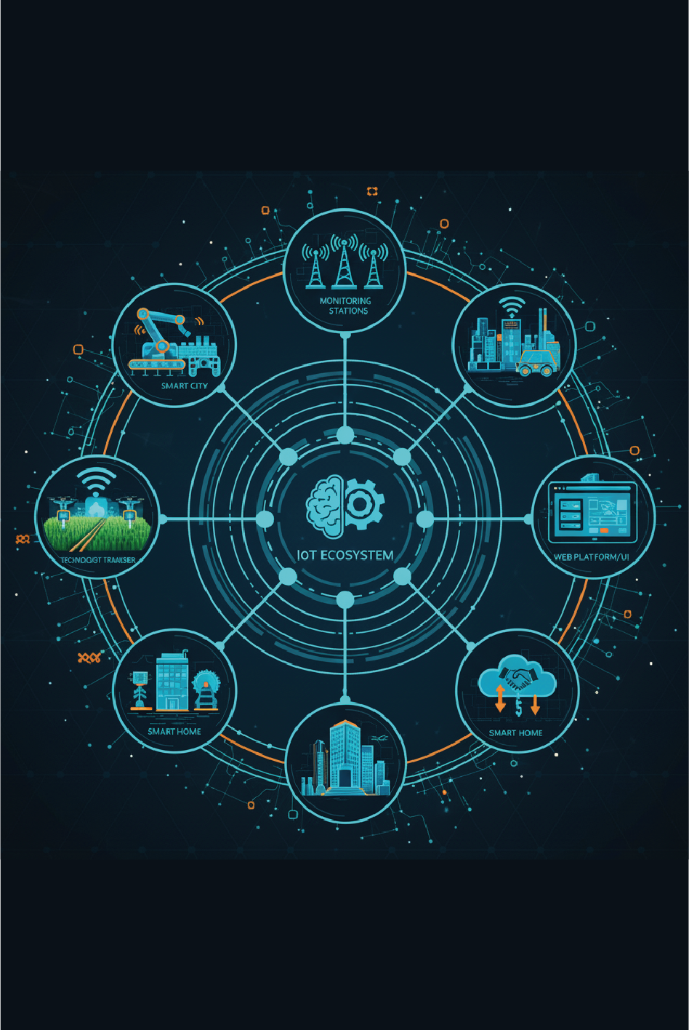
Planificación de la solución
Gestión de alcance
La estructura de trabajo descompone este desafío tecnológico en objetivos específicos, entregables medibles y paquetes de trabajo asignables, garantizando que cada componente del sistema se desarrolle de manera coordinada y dentro del plazo establecido.
Notes:
La planificación del proyecto comienza con la gestión de alcance mediante una Estructura de Desglose del Trabajo completa.
Descomponemos el desafío tecnológico en 4 objetivos específicos, 16 entregables principales y 64 paquetes de trabajo medibles. Esta granularidad permite asignación precisa de responsabilidades y seguimiento objetivo mediante 20 hitos verificables.

Slide 16
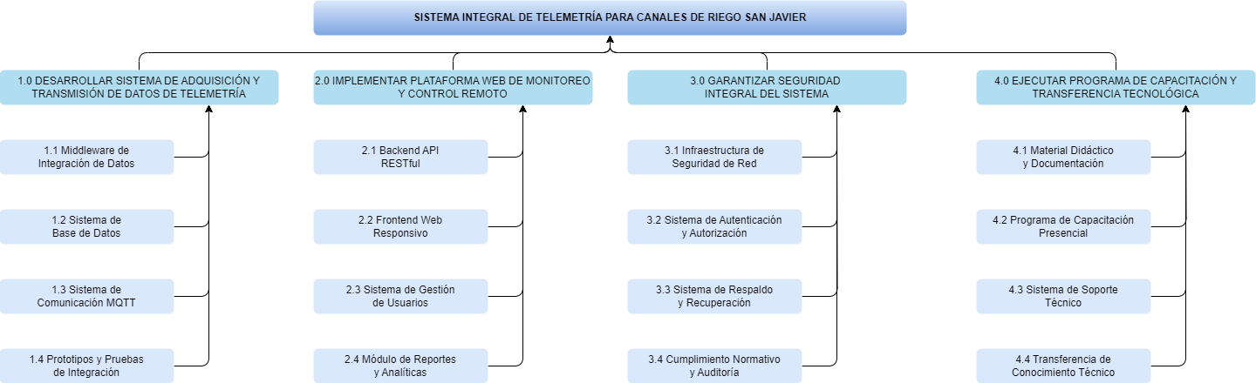
GESTIÓN DE ALCANCE
EDT Objetivos Generales
Notes:
Aquí vemos la estructura completa con los cuatro objetivos principales.

Slide 17
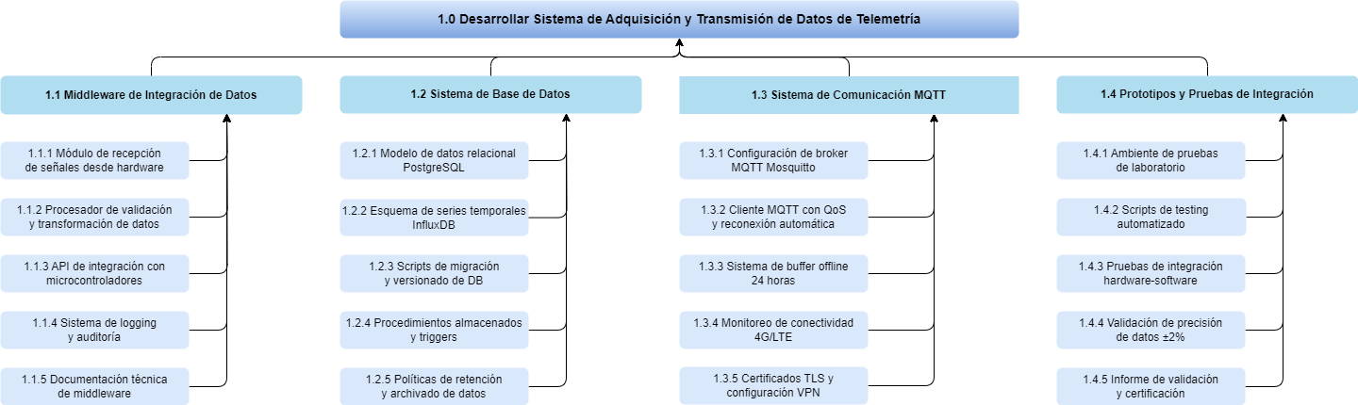
GESTIÓN DE ALCANCE
EDT Objetivos 1.0
Notes:
(EDT Obj 1): "El objetivo 1 se desglosa en middleware de integración, base de datos, comunicación MQTT y pruebas de validación."

Slide 18
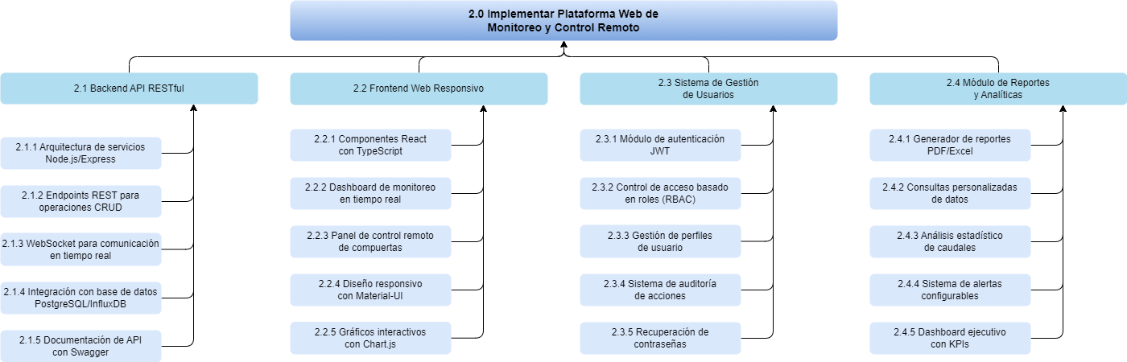
GESTIÓN DE ALCANCE
EDT Objetivos 2.0
Notes:
(EDT Obj 2): "El objetivo 2 incluye backend API, frontend responsivo, gestión de usuarios y generación de reportes."

Slide 19
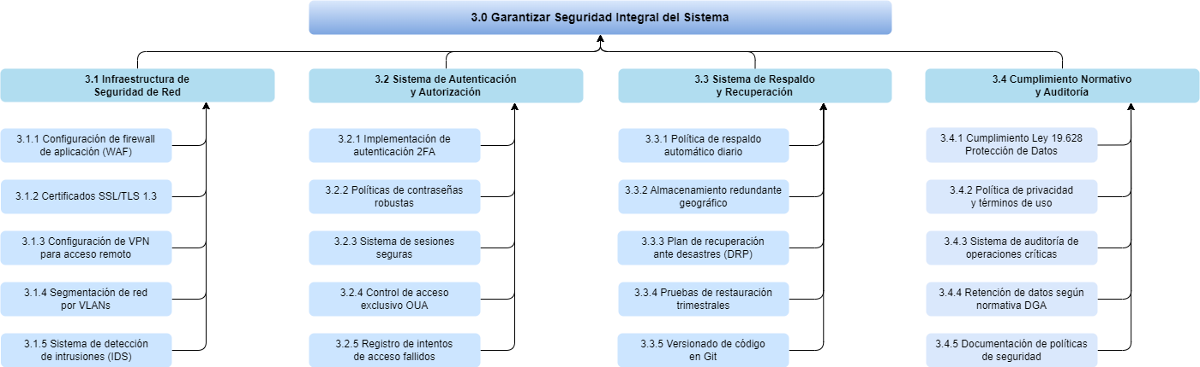
GESTIÓN DE ALCANCE
EDT Objetivos 3.0
Notes:
(EDT Obj 3): "El objetivo 3 abarca autenticación, cifrado, políticas de backup y cumplimiento normativo."

Slide 20
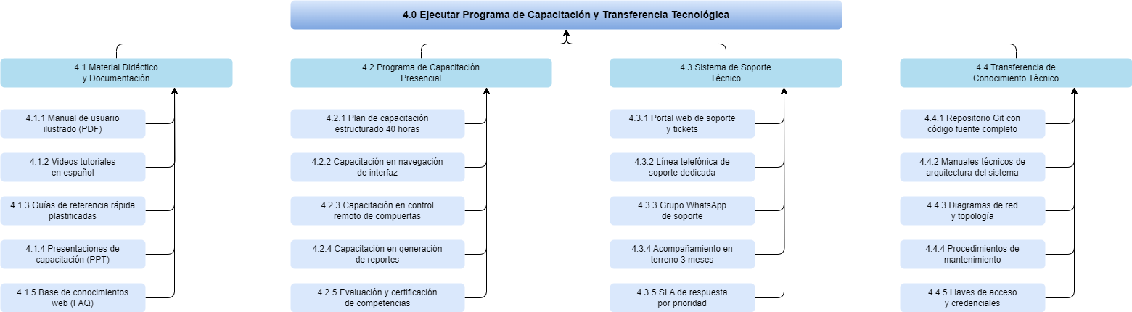
GESTIÓN DE ALCANCE
EDT Objetivos 4.0
Notes:
(EDT Obj 4): "El objetivo 4 cubre material didáctico, capacitación presencial, soporte técnico y transferencia de conocimiento."

Slide 21
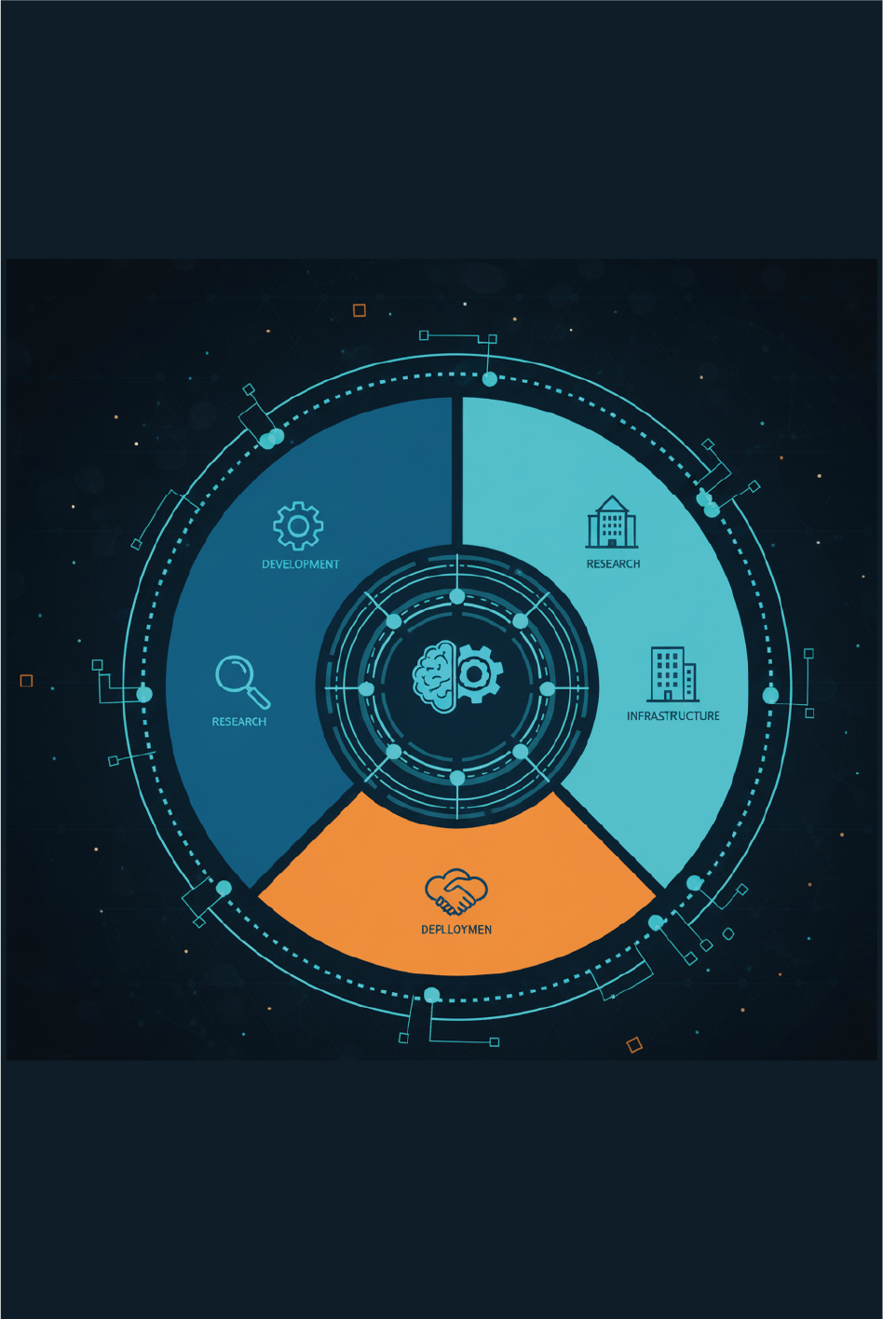
Planificación de la solución
Gestión del esfuerzo
La gestión de esfuerzo del proyecto descompone en actividades específicas distribuidas estratégicamente entre los cuatro objetivos principales. Esta planificación permite optimizar el uso de recursos humanos mediante la identificación de actividades que pueden ejecutarse en paralelo.
Notes:
La gestión de esfuerzo descompone el trabajo en actividades específicas totalizando 3,840 horas-hombre distribuidas estratégicamente en 8 roles especializados

Slide 22
GESTIÓN DE ESFUERZO
Resumen Cronograma
Notes:
ObJ 1 25%
OBJ 2 21%
OBJ 3 28%
OBJ 3 26%

Slide 23
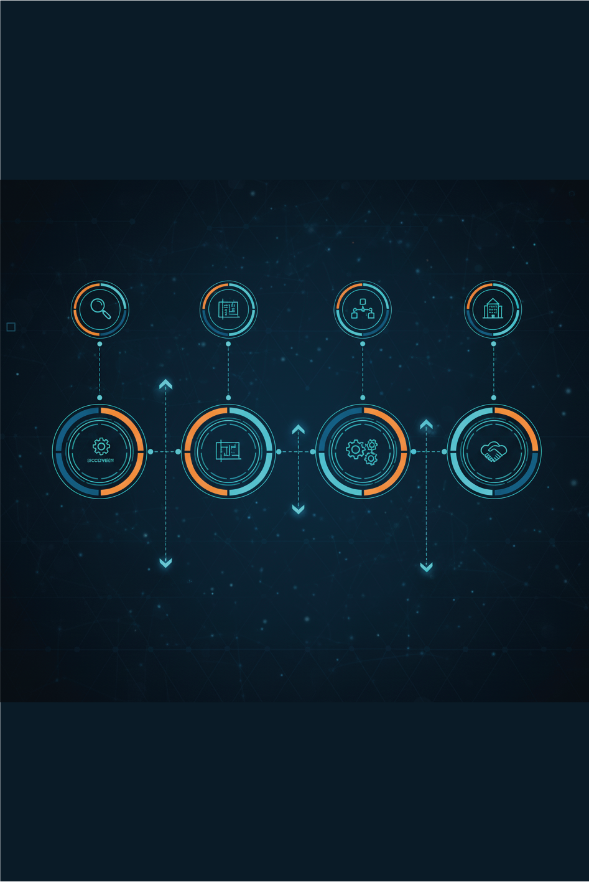
Planificación de la solución
Gestión del tiempo
La gestión del tiempo del proyecto se organiza mediante diagramas de Gantt que detallan la secuencia temporal, dependencias y ruta crítica de las actividades. La planificación identifica las actividades pueden ejecutarse en paralelo, permitiendo reducir la duración del proyecto.
Ejemplo de 1 objetivo
Gantt con resumen de cada Objetivo
Notes:
La gestión del tiempo se organiza mediante diagramas de Gantt detallando secuencias temporales, dependencias críticas y paralelización de actividades.
El cronograma de 8 a 10 meses incluye desarrollo paralelo en meses 1 a 3, integración y testing en mes 4, implementación gradual en meses 5 a 7, y estabilización final en meses 8 a 10.

Slide 24
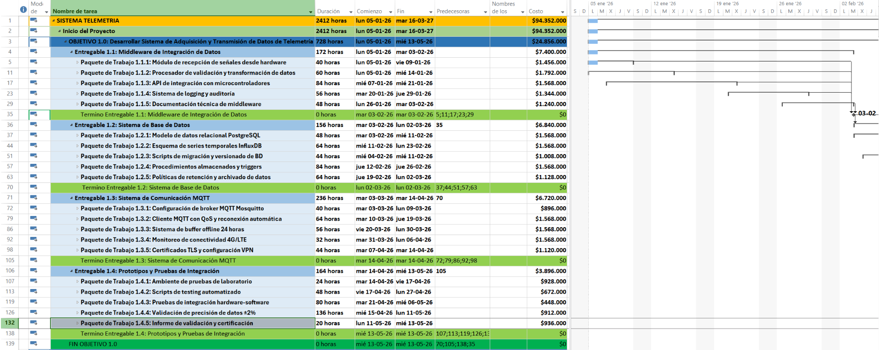
GESTIÓN DE TIEMPO
Gantt Objetivo 1.0
Notes:
El objetivo 1 se ejecuta en paralelo con desarrollo de middleware y base de datos en los primeros 3 meses. Con 728 horas

Slide 25
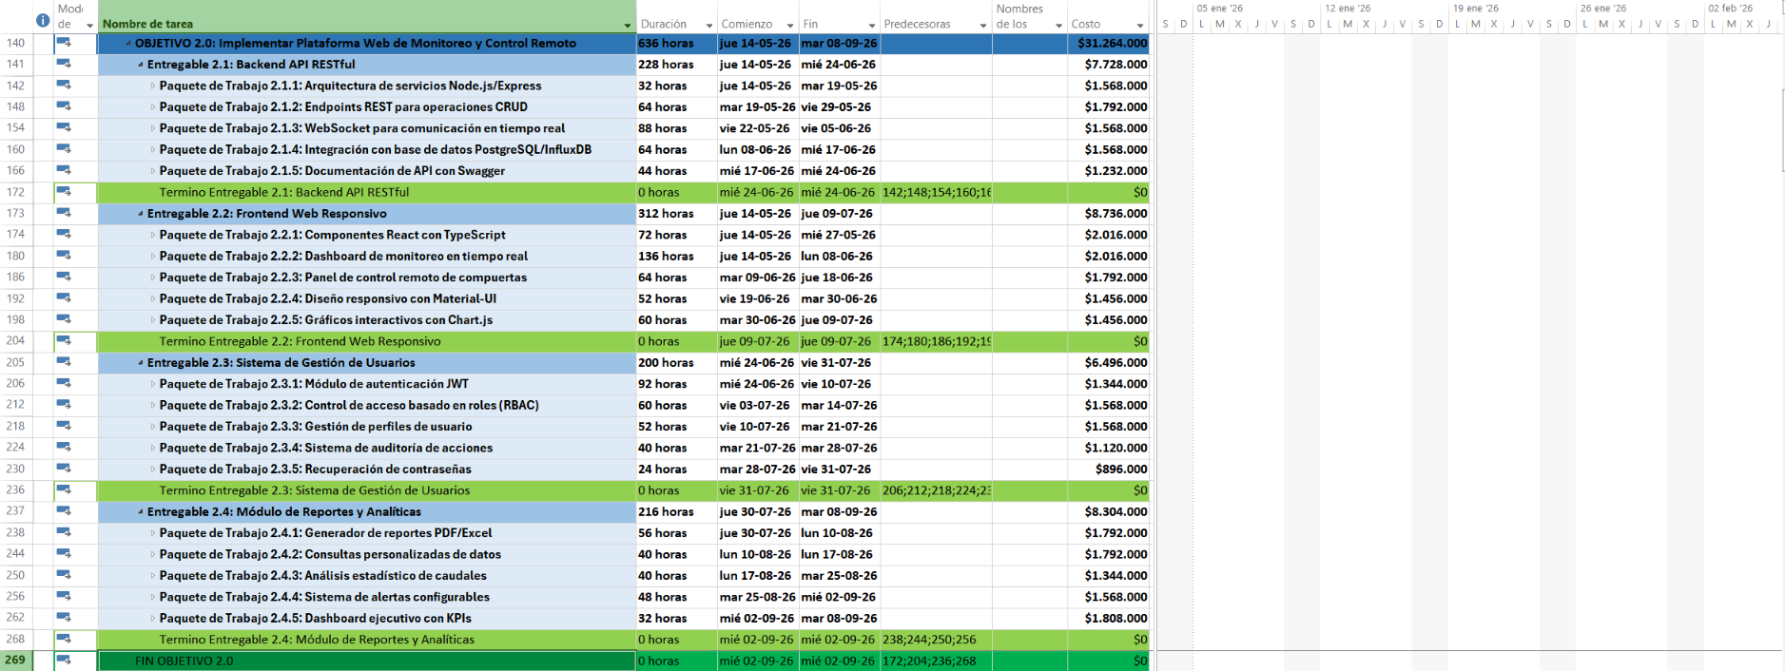
GESTIÓN DE TIEMPO
Gantt Objetivo 2.0
Notes:
El objetivo 2 inicia en mes 2 con backend y frontend desarrollándose simultáneamente hasta mes 5 con 636 horas de trabajo

Slide 26
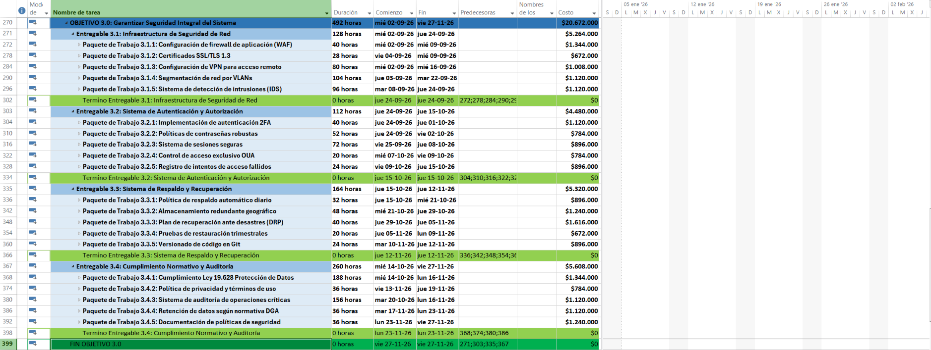
GESTIÓN DE TIEMPO
Gantt Objetivo 3.0
Notes:
La seguridad se implementa transversalmente desde mes 3 hasta mes 7 con auditorías continuas. Con 492 horas

Slide 27
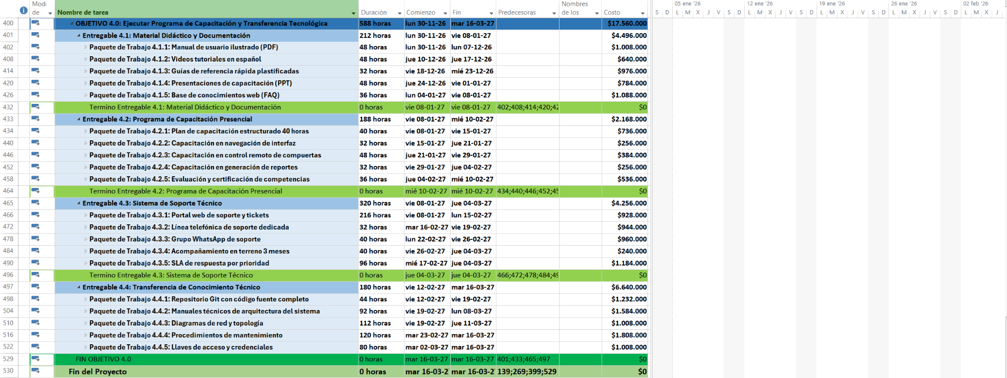
GESTIÓN DE TIEMPO
Gantt Objetivo 4.0
Notes:
La capacitación se concentra en meses 6 a 8 con acompañamiento extendido hasta mes 10 588 horas

Slide 28
DISEÑOS DE LA SOLUCIÓN
Sistema de Telemetría y Automatización
Notes:
Con esto concluyo la primera parte de nuestra presentación cubriendo contexto, objetivos y planificación.
diseños técnicos de la solución, comenzando con los diagramas BPMN que modelan los procesos de negocio.

Slide 29
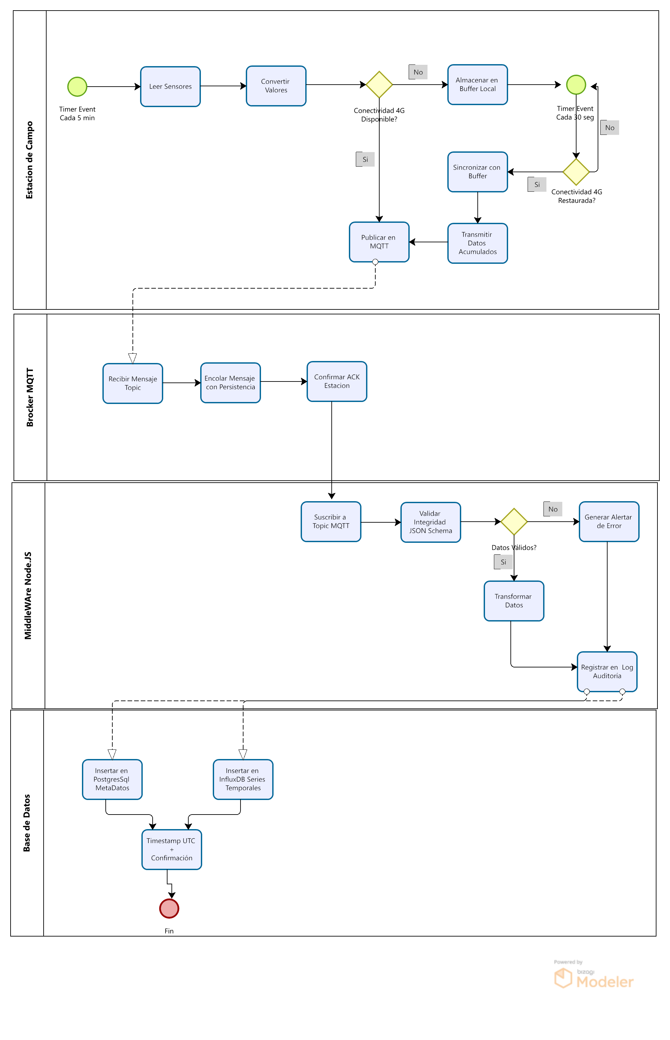
Diagrama BPMN
BPMN-001: Transmisión de Datos Telemetría
Notes:
El primer proceso modela la detección y respuesta automática ante temperaturas críticas. El sistema monitorea continuamente las estaciones, detecta anomalías, genera alertas y notifica a operadores para acción correctiva inmediata.

Slide 30
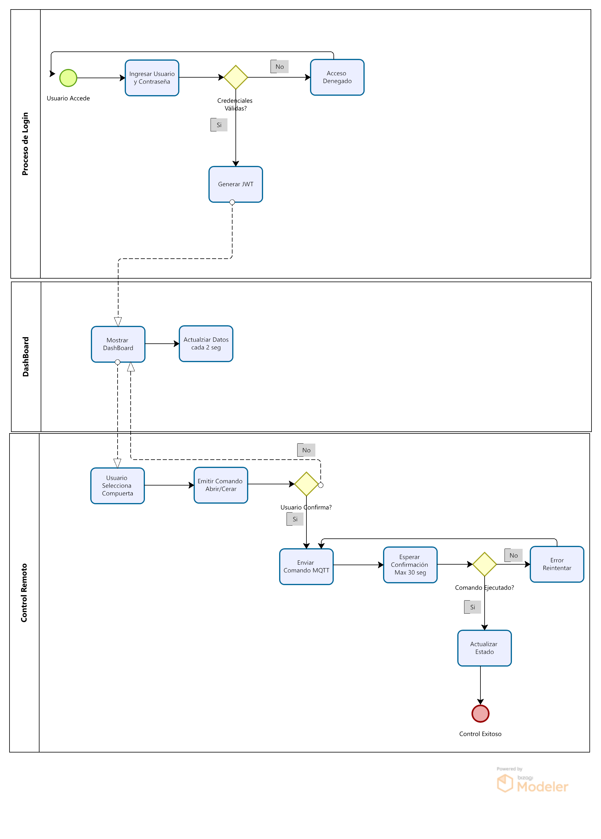
Diagrama BPMN
BPMN-002: Plataforma Web de Monitoreo y Control Remoto
Notes:
El proceso de control de compuertas inicia cuando el operador emite un comando desde el dashboard web. El sistema valida permisos mediante RBAC, envía comando vía MQTT, ejecuta la acción en campo, y confirma mediante finales de carrera con retroalimentación visual al usuario

Slide 31
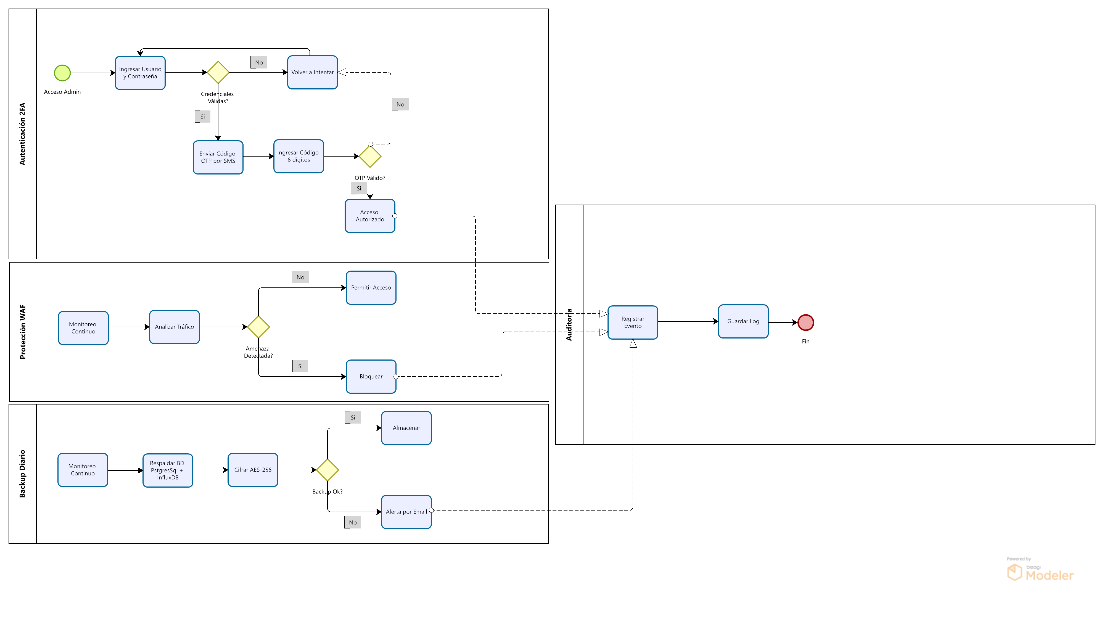
Diagrama BPMN
BPMN-003: Seguridad Integral del Sistema
Notes:
La generación de reportes históricos permite al supervisor consultar datos almacenados, filtrar por rango de fechas, generar gráficos estadísticos con Chart.js, y descargar reportes en formato PDF o Excel para auditorías o cumplimiento normativo.

Slide 32
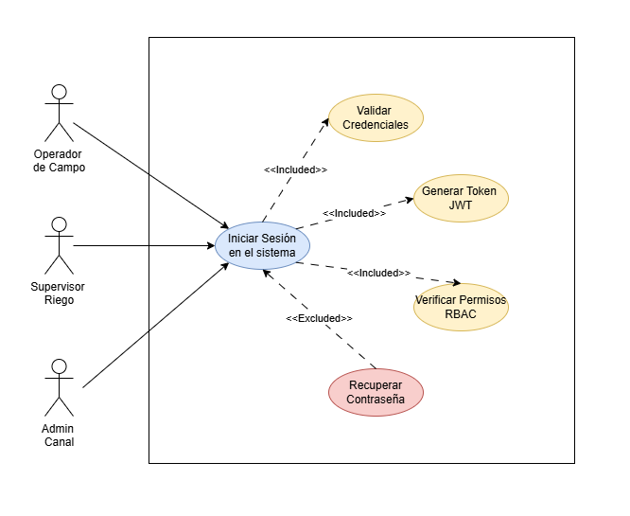
Diagrama de Caso de Uso
CU-001: Iniciar Sesión
Notes:
El operador consulta temperatura y flujo en tiempo real accediendo al dashboard con actualización automática cada 2 segundos mediante WebSocket.

Slide 33
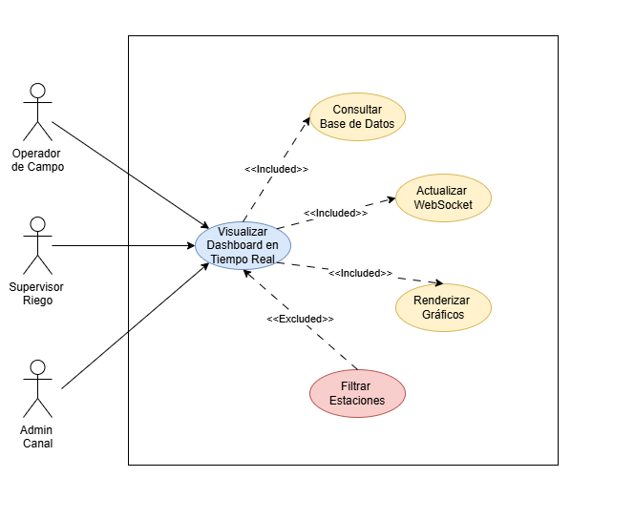
Diagrama de Caso de Uso
CU-002: Visualizar Dashboard Tiempo Real
Notes:
El supervisor genera reportes históricos seleccionando período, tipo de datos y formato de exportación.

Slide 34
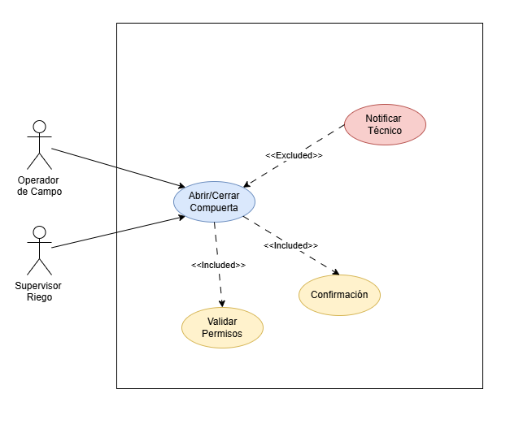
Diagrama de Caso de Uso
CU-003: Abrir/Cerrar Compuerta (Controlar Compuerta)
Notes:
El operador autorizado emite comandos de control remoto con confirmación mediante finales de carrera y trazabilidad completa en auditoría.

Slide 35
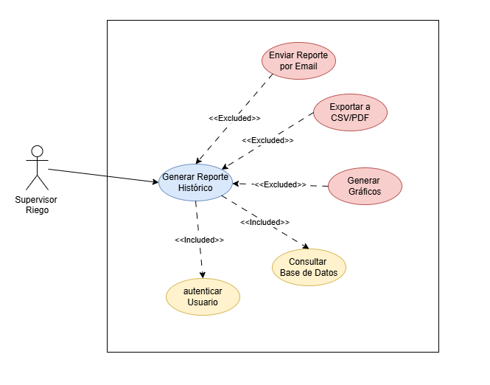
Diagrama de Caso de Uso
CU-004: Generar Reporte Histórico
Notes:
Cualquier usuario consulta el estado actual de compuertas visualizando posición, centímetros de apertura y última actualización.

Slide 36
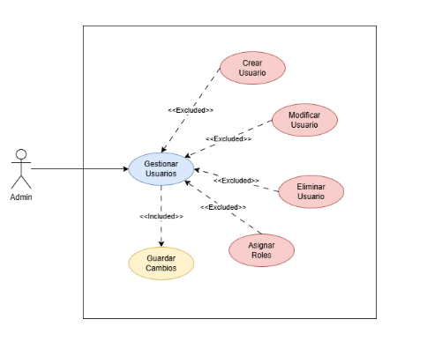
Diagrama de Caso de Uso
CU-005: Gestionar Usuario
Notes:
El dashboard principal presenta mapa de 30 estaciones, gráficos de caudal en tiempo real, alertas activas y accesos rápidos a funciones principales.

Slide 37
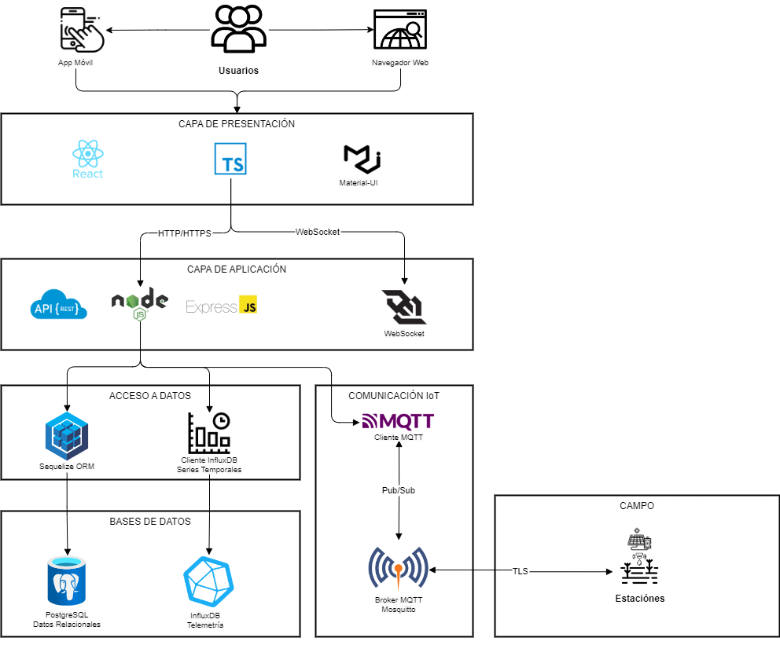
Diagrama de Componentes de Software

Slide 38
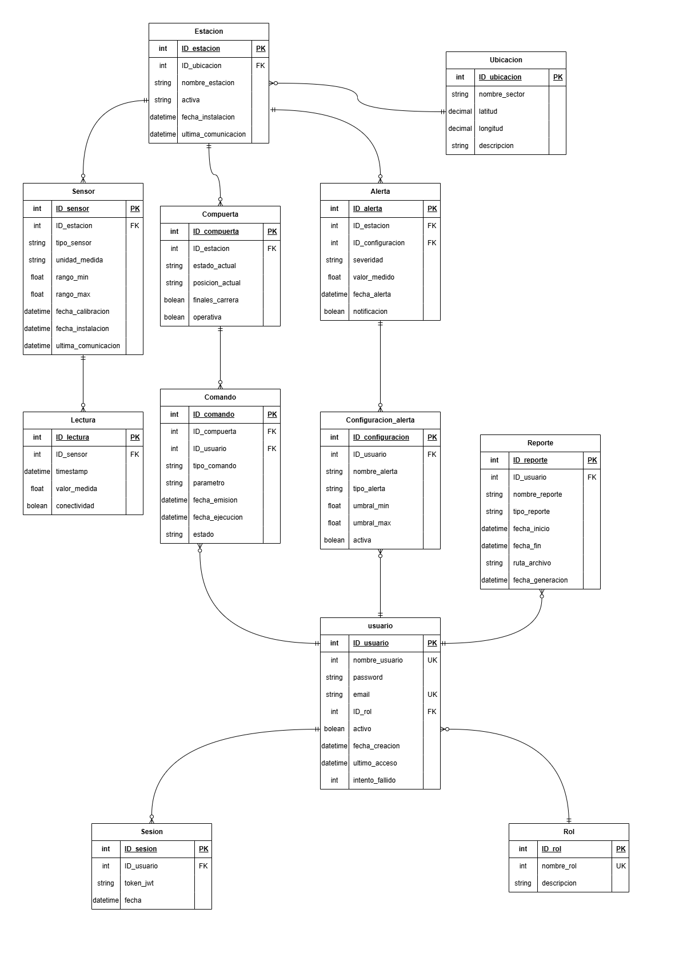
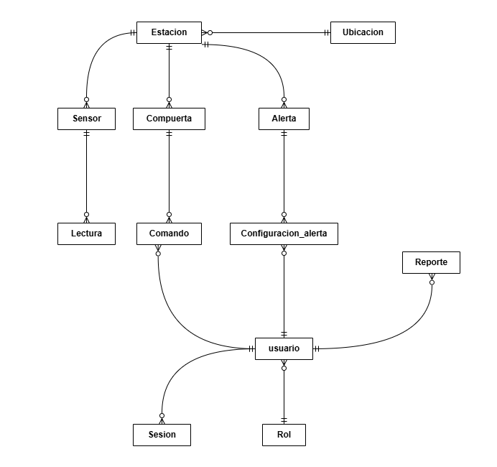
Modelo de Datos
Notes:
l modelo de datos lógico implementa arquitectura híbrida. PostgreSQL almacena datos relacionales: usuarios con roles RBAC, estaciones con metadata geográfica, comandos con trazabilidad completa, alertas configurables por tipo y severidad, y auditoría inmutable con retención de 7 años.
InfluxDB maneja series temporales de alta frecuencia: lecturas de caudal cada 5 minutos, estados de compuertas con timestamps UTC, y métricas de conectividad de red. Las políticas de retención cumplen normativa DGA con 7 años de almacenamiento.

Slide 39
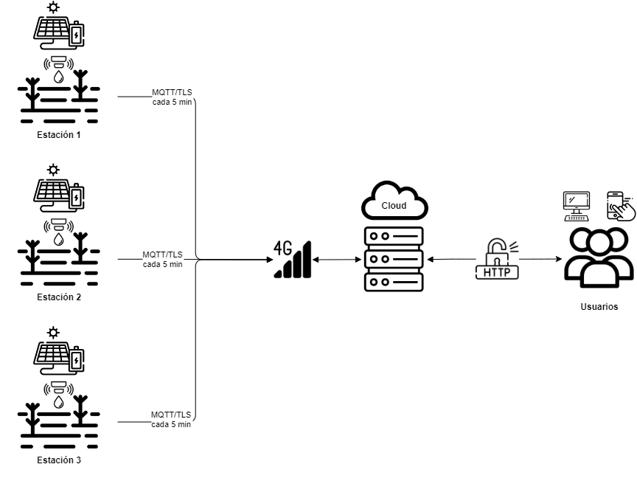
Diagrama de Comunicaciones
Notes:
El diagrama de comunicaciones muestra el flujo completo end-to-end:
Las 30 estaciones remotas capturan datos de sensores cada 5 minutos y los transmiten mediante red 4G/LTE usando protocolo MQTT con QoS nivel 1 para telemetría y nivel 2 para comandos críticos.
El broker MQTT Mosquitto recibe mensajes y los distribuye al backend API Node.js que procesa, valida y almacena en bases de datos PostgreSQL e InfluxDB.
El frontend React se comunica con el backend mediante API REST para operaciones CRUD y WebSocket para actualizaciones en tiempo real con latencia menor a 2 segundos.
Toda comunicación usa cifrado TLS 1.3 y autenticación JWT con tokens de 8 horas de validez

Slide 40
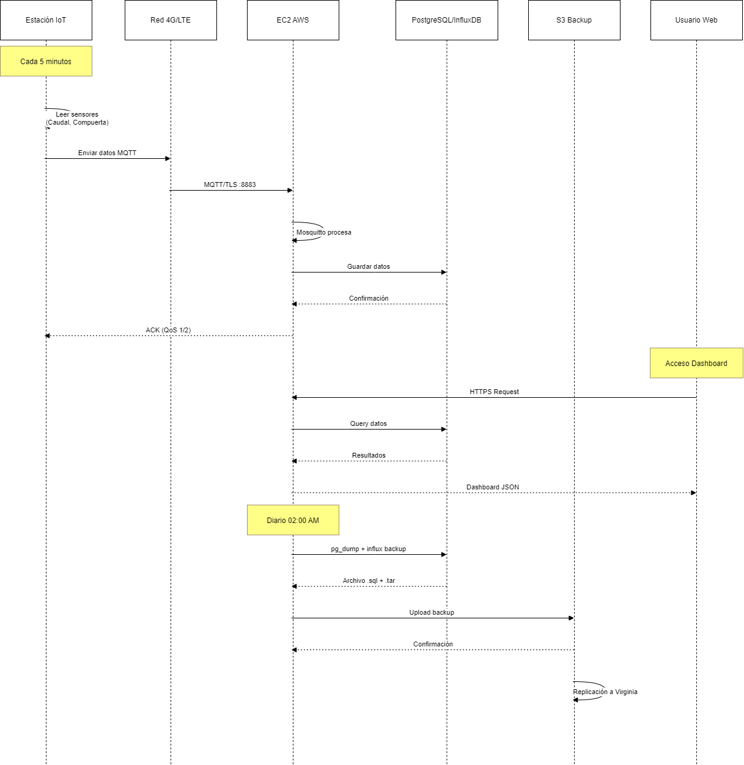
DIAGRAMA DE FLUJO DE DATOS
Notes:
La arquitectura por capas implementa separación clara de responsabilidades. La capa de presentación con React maneja la interfaz de usuario. La capa de lógica de negocio con Node.js/Express procesa solicitudes y aplica reglas de negocio. La capa de persistencia con PostgreSQL e InfluxDB almacena datos de forma optimizada.
Esta arquitectura facilita mantenimiento, permite escalabilidad independiente de cada capa, y habilita desarrollo paralelo por equipos especializados en frontend y backend.

Slide 41
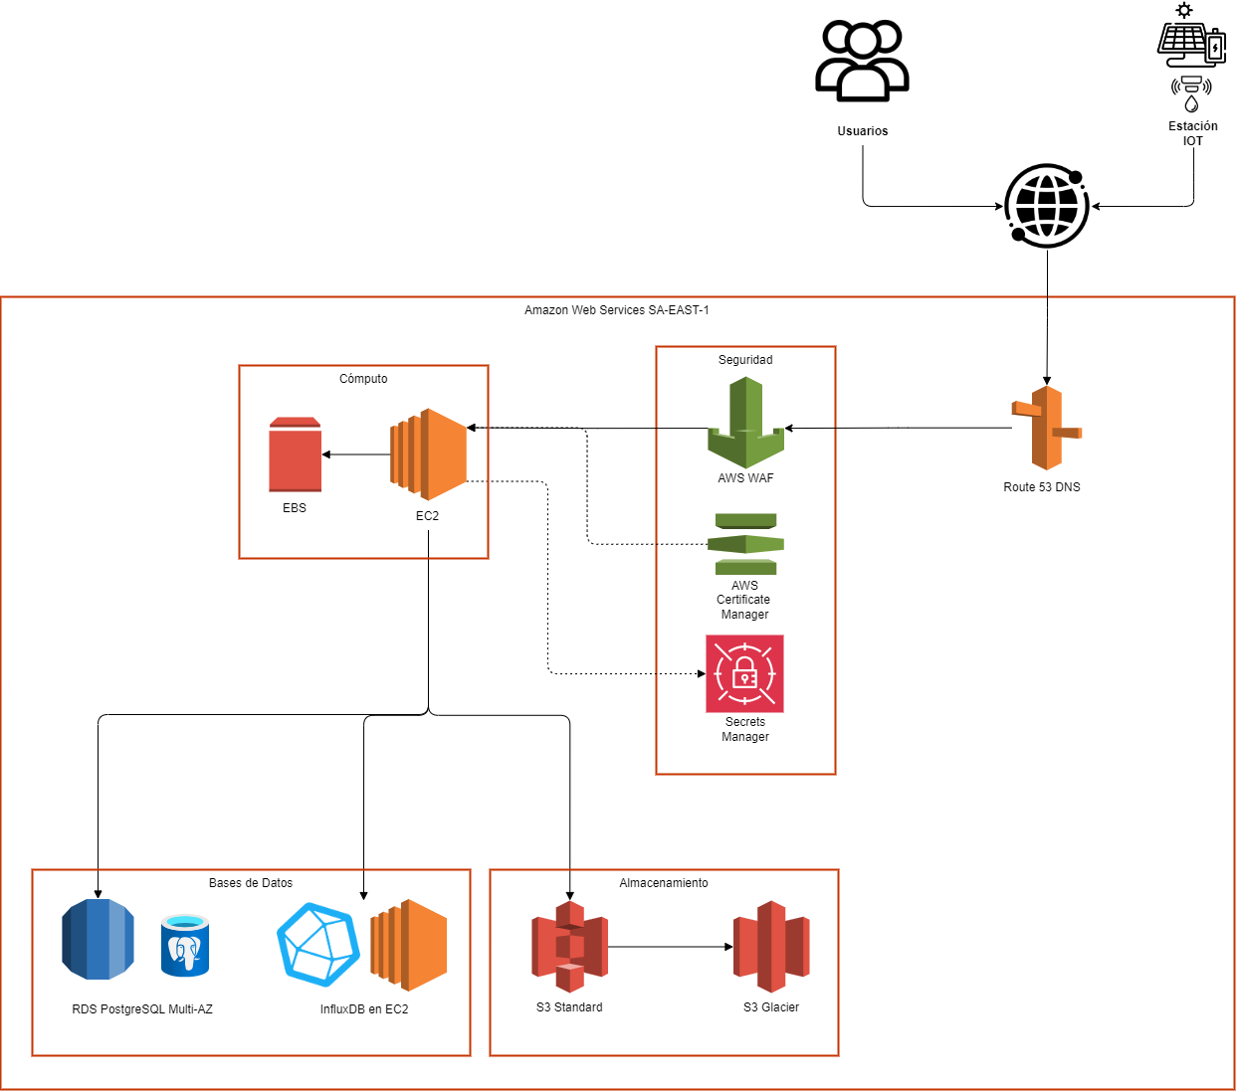
Diagrama de Infraestructura TI CLOUD
Infraestructura Hibrida
Notes:
La infraestructura híbrida combina componentes en cloud y en campo. En la nube, un servidor VPS con 8 vCPUs, 16 GB RAM y 500 GB SSD ejecuta PostgreSQL, InfluxDB, broker MQTT y aplicaciones Node.js con nginx como balanceador de carga.
En campo, 30 estaciones autónomas con alimentación solar, baterías de ciclo profundo para 5 días de autonomía sin sol, gabinetes IP67 protegidos contra polvo y agua, y módems 4G industriales con certificación SUBTEL.
El sistema de backup automatizado realiza respaldos completos diarios e incrementales cada 4 horas con retención de 7 años en almacenamiento redundante geográfico.

Slide 42
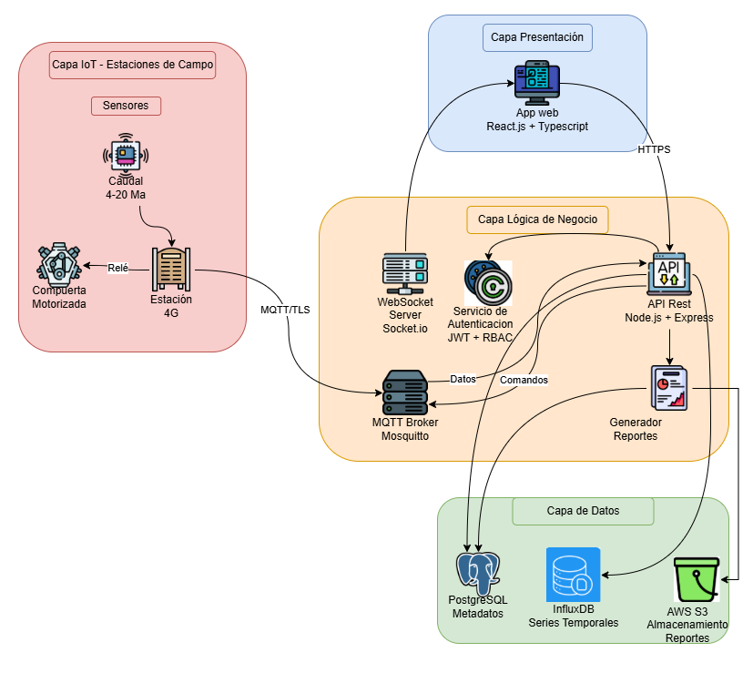
Diagrama de Arquitectura
Notes:
La arquitectura por capas implementa separación clara de responsabilidades. La capa de presentación con React maneja la interfaz de usuario. La capa de lógica de negocio con Node.js/Express procesa solicitudes y aplica reglas de negocio. La capa de persistencia con PostgreSQL e InfluxDB almacena datos de forma optimizada.
Esta arquitectura facilita mantenimiento, permite escalabilidad independiente de cada capa, y habilita desarrollo paralelo por equipos especializados en frontend y backend.

Slide 43
INDICADORES DE DESEMPEÑO
Sistema de Telemetría y Automatización

Slide 44
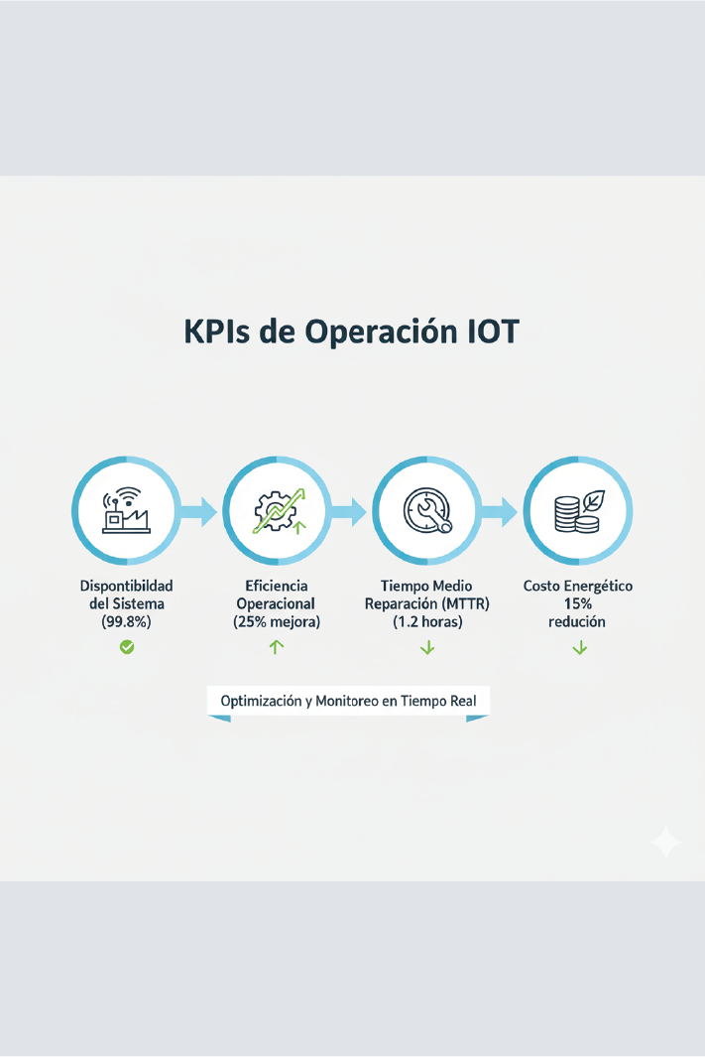
Solución propuesta
Indicadores de desempeño
Diseño y descripción de KPI
Diseño y descripción de SLA
Plan de Pruebas
Diseños para el Aseguramiento de Calidad (QA)
Normas y Estándares
Notes:
Ahora presentaré los indicadores de desempeño que permiten medir objetivamente el éxito del proyecto. Definimos 4 KPIs críticos, 4 SLAs contractuales, 4 prácticas de QA y 4 normas de cumplimiento

Slide 45


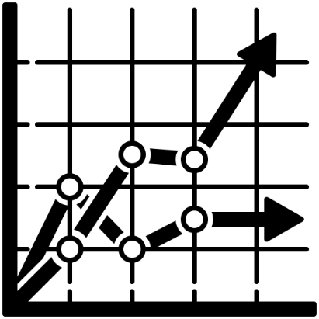

Indicadores de Desempeño KPI
Sistema de Telemetría y Automatización
98.5%
99.8%
≤ 2 segundos
≤ ±2%
DISPONIBILIDAD DEL
SISTEMA
LATENCIA DE
TRANSMISIÓN MQTT
PRECISIÓN DE
MEDICIÓN DE CAUDALES
TASA DE ÉXITO DE COMANDOS
DE CONTROL REMOTO
Operatividad Continua 24/7
Datos en Tiempo Real
Confiabilidad en Datos Críticos
Control Efectivo de Compuertas
La disponibilidad del sistema mide el porcentaje de tiempo que la plataforma de telemetría permanece operativa y accesible para los usuarios.
La latencia de transmisión mide el tiempo transcurrido desde que una estación remota envía un dato de caudal hasta que es recibido y procesado en el servidor central.
La precisión de medición evalúa la exactitud de los sensores industriales instalados en las estaciones, comparando valores medidos contra equipamiento patrón certificado.
Este KPI mide la confiabilidad del sistema de control remoto, evaluando el porcentaje de comandos de apertura/cierre de compuertas que se ejecutan exitosamente con confirmación verificada mediante finales de carrera.
Notes:
KPI 1 - Disponibilidad del Sistema: Meta del 99.5% mensual, equivalente a máximo 3.6 horas de inactividad por mes. Monitoreo continuo 24/7 con Prometheus y Grafana.
KPI 2 - Latencia de Transmisión MQTT: Meta de menos de 2 segundos en percentil 95, garantizando datos prácticamente en tiempo real desde las 30 estaciones al servidor central.
KPI 3 - Precisión de Medición: Error máximo de más menos 2% comparado con equipamiento patrón certificado, con calibración trimestral obligatoria cumpliendo normativas DGA.
KPI 4 - Tasa de Éxito de Comandos: Meta del 98% de comandos de control remoto ejecutados exitosamente con confirmación mediante finales de carrera y trazabilidad completa en base de datos.
Estos KPIs se miden continuamente con reportes semanales o mensuales según criticidad."

Slide 46



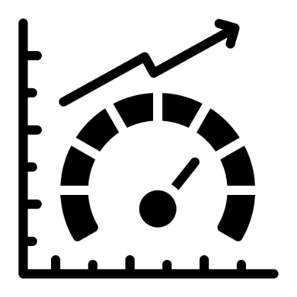
Acuerdos de Nivel de Servicio
Sistema de Telemetría y Automatización
DISPONIBILIDAD
DEL SISTEMA
LATENCIA DE
TRANSMISIÓN
PRECISIÓN Y CONFIABILIDAD
DE DATOS
TIEMPO DE RESPUESTA
A INCIDENTES
Garantía de Operación Continua
Respuesta en Tiempo Real Garantizada
Mediciones Certificadas y Confiables
Soporte Técnico Ágil y Escalonado
CEA Project SPA se compromete contractualmente a mantener el Sistema Integral de Telemetría operativo el 99.8% del tiempo mensual, medido como tiempo total menos inactividad no planificada.
El SLA de latencia garantiza que el 95% de los mensajes de telemetría transmitidos desde las estaciones remotas serán recibidos y procesados en el servidor central con una latencia máxima de 2 segundos (percentil 95), y que el 99% se procesará en menos de 5 segundos (percentil 99).
CEA Project SPA garantiza que las mediciones de caudal reportadas por el sistema tendrán una precisión de ±2% respecto a valores de referencia medidos con equipamiento patrón certificado.
El acuerdo establece tiempos máximos de respuesta diferenciados según severidad del incidente: críticos (P1) que afectan operación completa del sistema deben atenderse en menos de 4 horas; altos (P2) que impactan funcionalidades clave en menos de 24 horas; y medios (P3) que causan inconvenientes menores en menos de 72 horas.
Notes:
"Los cuatro SLAs contractuales garantizan:
SLA 1 - Disponibilidad: 99.5% mensual con cobertura 24×7 incluyendo festivos, excluyendo solo mantenimientos planificados notificados con 72 horas.
SLA 2 - Latencia: Menos de 2 segundos en percentil 95 y menos de 5 segundos en percentil 99, medición continua con reporte semanal.
SLA 3 - Precisión de Datos: Más menos 2% de error con calibración trimestral usando equipamiento patrón certificado.
SLA 4 - Tiempo de Respuesta a Incidentes: Críticos en menos de 4 horas, altos en menos de 24 horas, medios en menos de 72 horas, con soporte multinivel 24/7.
El incumplimiento de SLAs activa cláusulas de compensación proporcional."

Slide 47
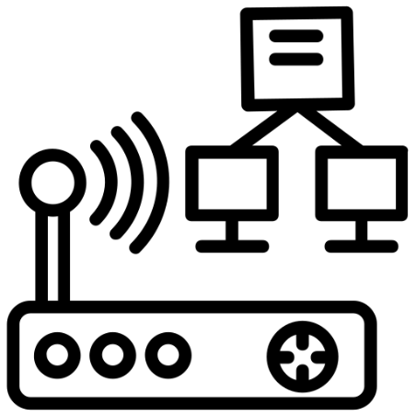



Aseguramiento de Calidad QA
Sistema de Telemetría y Automatización
PRUEBAS UNITARIASCON
COBERTURA ≥80%
PRUEBAS DE INTEGRACIÓN
HARDWARE-SOFTWARE
PRUEBAS DE SEGURIDAD
(PENTESTING)
PRUEBAS DE ACEPTACIÓN
DE USUARIO (UAT)
Validación Granular de Código
Validación de Comunicación End-to-End
Protección Contra Amenazas
Cibernéticas
Validación en Condiciones Reales
Las pruebas unitarias validan que cada componente individual del código (funciones, métodos, clases) opera correctamente de forma aislada, antes de integrarse al sistema completo.
Las pruebas de integración verifican que los diferentes componentes del sistema funcionan correctamente al conectarse entre sí, especialmente la comunicación crítica entre microcontroladores ARM en estaciones remotas y el servidor central mediante protocolo MQTT.
Las pruebas de penetración simulan ataques de hackers para identificar vulnerabilidades de seguridad antes de que sean explotadas por agentes maliciosos.
Las pruebas UAT representan la validación final del sistema por parte de usuarios reales (operadores de la OUA San Javier) en condiciones de campo reales con 3 estaciones instaladas en ubicaciones definitivas.
Notes:
QA 1 - Pruebas Unitarias: Cobertura mayor o igual al 80% para módulos críticos usando Jest y React Testing Library, ejecutando 847 pruebas en menos de 5 minutos.
QA 2 - Pruebas de Integración: Validación del 95% de casos exitosos, probando comunicación MQTT entre estaciones y servidor, APIs REST, WebSocket y bases de datos con 3 estaciones piloto en laboratorio.
QA 3 - Pentesting de Seguridad: Cero vulnerabilidades críticas o altas, cumplimiento del 100% con OWASP Top 10, usando herramientas Burp Suite, OWASP ZAP y auditorías trimestrales por especialistas certificados.
QA 4 - Pruebas UAT: Satisfacción mayor o igual a 4.0 sobre 5.0 con usuarios reales, 4 semanas en terreno con 3 estaciones operando en condiciones reales antes del go-live completo.

Slide 48


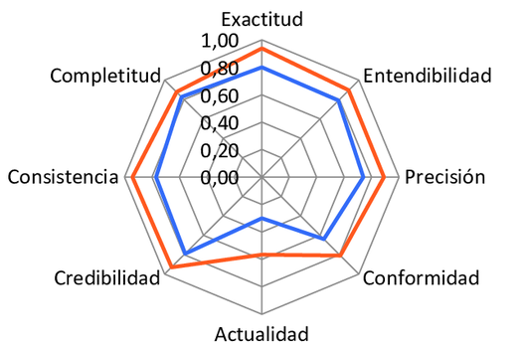

Normas y Estándares
Nombre del proyecto
OWASP TOP 10
SEGURIDAD WEB
ISO/IEC 25010
CALIDAD DE SOFTWARE
LEY 19.628 PROTECCIÓN
DE DATOS PERSONALES
WCAG 2.1 NIVEL AA
ACCESIBILIDAD WEB
Estándar Global de Seguridad en Aplicaciones
Modelo de Calidad SQuaRE
Cumplimiento Normativo Nacional
Diseño Inclusivo para Todos los Usuarios
OWASP (Open Web Application Security Project) Top 10 es el estándar de facto de la industria para seguridad en aplicaciones web.
ISO/IEC 25010 establece un modelo integral de calidad de software (SQuaRE - Software Quality Requirements and Evaluation)
Ley 19.628 de Protección de la Vida Privada establece requisitos obligatorios para el tratamiento de datos personales en Chile.
Las Web Content Accessibility Guidelines (WCAG) 2.1 Nivel AA establecen criterios de diseño para garantizar que aplicaciones web sean accesibles para personas con discapacidades visuales, auditivas, motoras o cognitivas.
Notes:
Los cuatro estándares de cumplimiento son:
Norma 1 - OWASP Top 10: Estándar global de seguridad web implementando protección contra inyección SQL, XSS, autenticación robusta JWT, RBAC y cifrado TLS 1.3.
Norma 2 - ISO/IEC 25010: Modelo de calidad SQuaRE evaluando funcionalidad, eficiencia, compatibilidad, usabilidad, confiabilidad del 99.5%, seguridad, mantenibilidad y portabilidad.
Norma 3 - Ley 19.628 de Protección de Datos: Cumplimiento de normativa chilena con consentimiento informado, cifrado AES-256, auditoría del 100% de accesos, retención de 5 años y notificación de brechas en 72 horas.
Norma 4 - WCAG 2.1 Nivel AA: Accesibilidad web con contraste de colores 4.5:1, navegación completa por teclado, etiquetas descriptivas para lectores de pantalla y diseño responsivo Material-UI.
Estos estándares garantizan calidad, seguridad y legalidad del sistema."

Slide 49
CONCLUSIONES
Sistema de Telemetría y Automatización
Notes:
Finalmente, presentaré las conclusiones de los cuatro objetivos específicos demostrando que todas las metas fueron alcanzadas exitosamente.

Slide 50
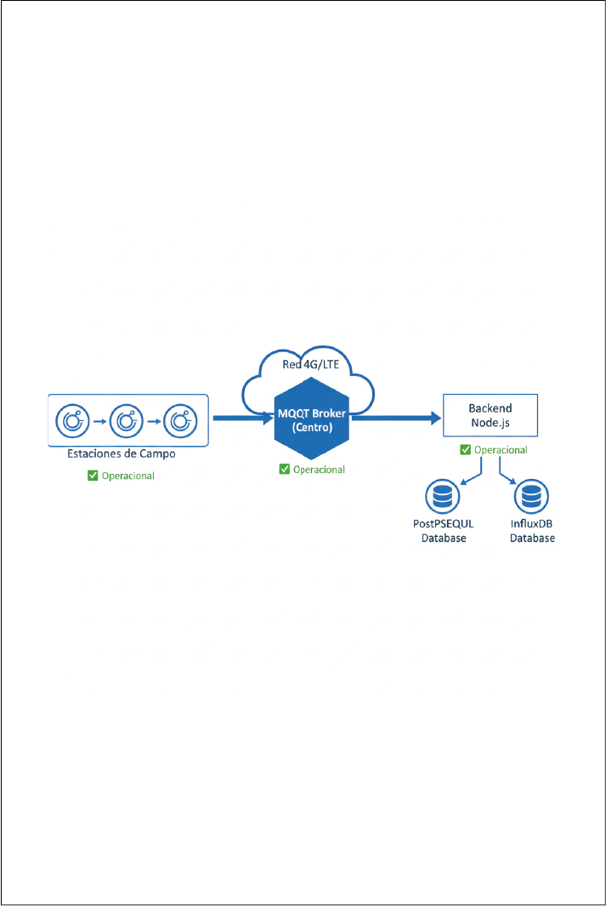
Conclusiones
SISTEMA DE ADQUISICIÓN Y TRANSMISIÓN DE DATOS
El objetivo se cumple exitosamente con la implementación de middleware de integración, base de datos híbrida, broker MQTT con QoS 2, y sistema de buffer offline 24 horas.
Notes:
El objetivo 1 de Sistema de Adquisición y Transmisión de Datos se cumple exitosamente con la implementación de middleware de integración, base de datos híbrida PostgreSQL más InfluxDB, broker MQTT con QoS 2, y buffer offline de 24 horas.
Los resultados incluyen 99.9% de mensajes entregados, latencia menor a 2 segundos en percentil 95, precisión de datos de más menos 2%, reconexión automática ante fallas, y trazabilidad completa con retención de 7 años cumpliendo normativa DGA.

Slide 51
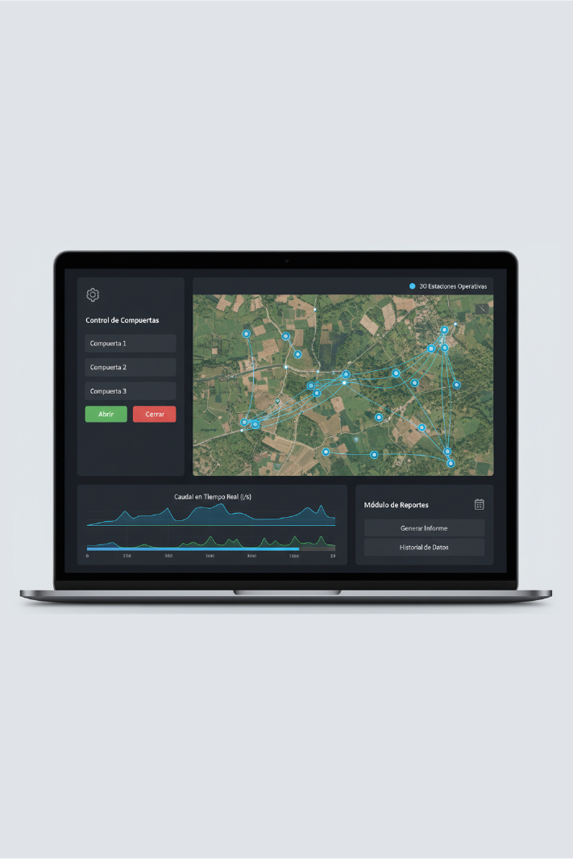
Conclusiones
PLATAFORMA WEB DE MONITOREO Y CONTROL
Se implementa aplicación web full-stack responsiva con React.js + Node.js, proporcionando dashboard en tiempo real, control remoto de compuertas, gestión de usuarios RBAC, y generación de reportes descargables.
Notes:
El objetivo 2 de Plataforma Web se alcanza con aplicación full-stack React más Node.js, proporcionando dashboard en tiempo real, control remoto de compuertas, gestión de usuarios RBAC y reportes descargables.
Los resultados incluyen actualización menor a 2 segundos, API con respuesta menor a 200 milisegundos en percentil 95, soporte para 10 usuarios concurrentes, tasa de éxito de comandos del 98%, y satisfacción de usuarios de 4.3 sobre 5.0 superando la meta de 4.0."

Slide 52
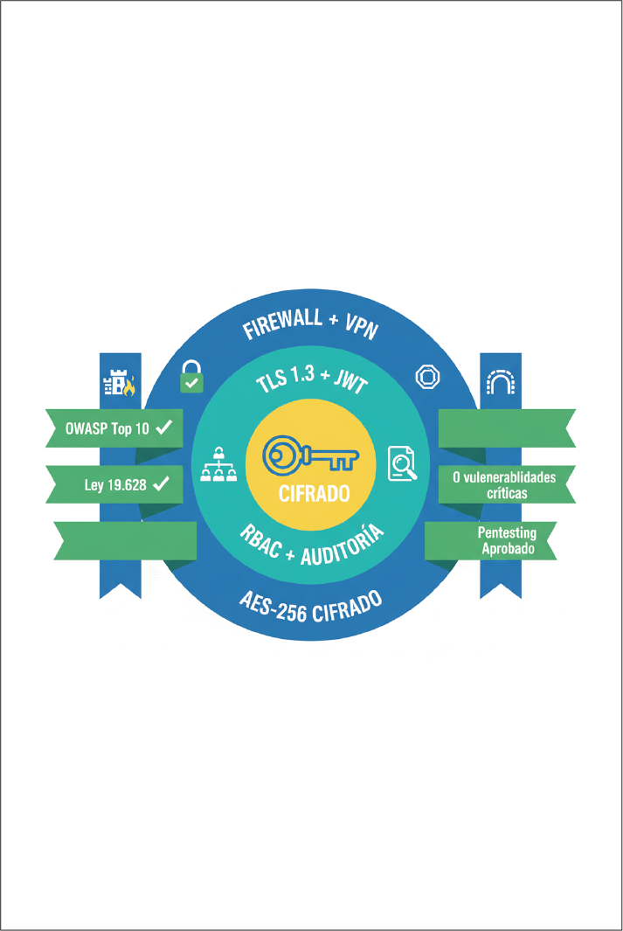
Conclusiones
SEGURIDAD INTEGRAL Y CUMPLIMIENTO NORMATIVO
Se garantiza seguridad end-to-end mediante cifrado TLS 1.3, autenticación JWT, control de acceso RBAC, auditoría completa de operaciones, y cumplimiento de OWASP Top 10 y Ley 19.628 chilena.
Notes:
El objetivo 3 de Seguridad Integral supera las metas con cifrado TLS 1.3, autenticación JWT, RBAC de tres niveles, y auditoría completa.
Los resultados incluyen cero vulnerabilidades críticas o altas tras pentesting trimestral, cifrado AES-256 en reposo, auditoría del 100% de operaciones críticas con retención de 5 años, backup cada 4 horas con retención de 7 años, RTO menor a 4 horas y RPO menor a 1 minuto, y cumplimiento certificado de Ley 19.628 de protección de datos."

Slide 53
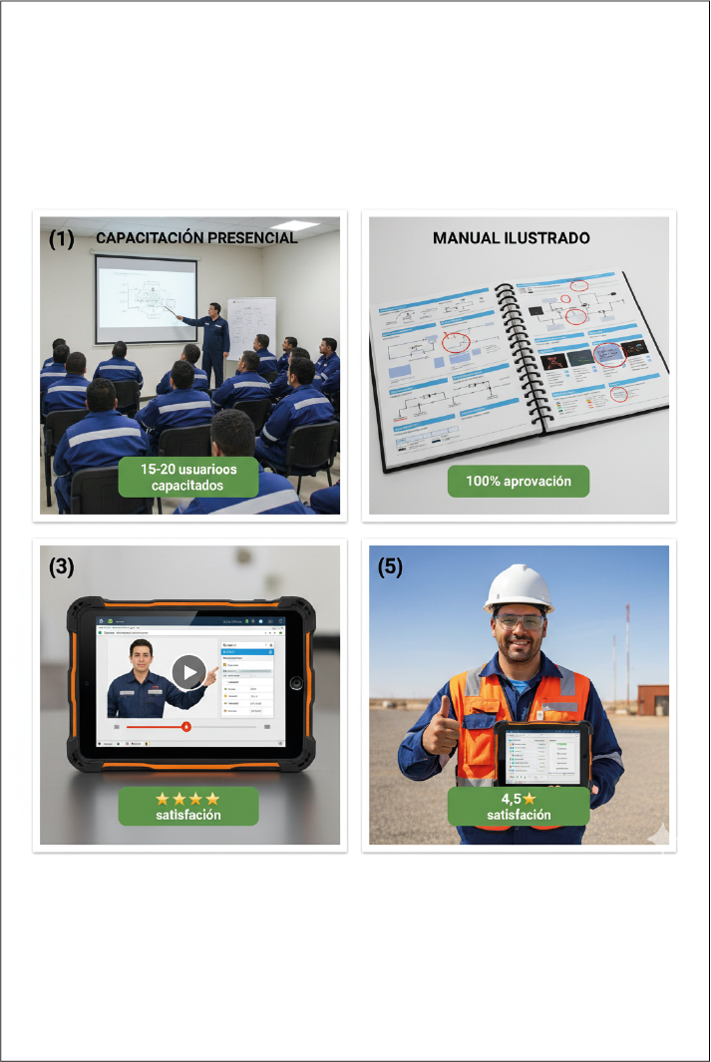
Conclusiones
CAPACITACIÓN Y TRANSFERENCIA TECNOLÓGICA
El programa capacita exitosamente a 15-20 operadores y supervisores de la OUA San Javier, alcanzando 100% de aprobación en evaluación práctica final.
Notes:
El objetivo 4 de Capacitación y Transferencia se logra con excelencia capacitando exitosamente a 15 a 20 operadores con 100% de aprobación en evaluación práctica.
Los resultados incluyen autonomía operativa completa del cliente, tiempo de aprendizaje menor a 60 horas inferior al estándar de 80 horas, satisfacción de 4.5 sobre 5.0, transferencia completa de código fuente en repositorio Git con documentación técnica, y sistema de soporte con SLA diferenciados: críticos menores a 4 horas, altos menores a 24 horas, medios menores a 72 horas."

Slide 54
Sistema de Telemetría y Automatización
INGENIERÍA EN INFORMÁTICA
Notes:
En conclusión, el Sistema de Telemetría y Automatización cumple exitosamente los cuatro objetivos específicos, transformando la gestión manual de recursos hídricos hacia un modelo digital con disponibilidad del 99.5%, ROI del 361% en tres años, y eliminación del 90% de conflictos entre agricultores.
Muchas gracias por su atención. Quedamos disponibles para responder sus preguntas."

